Slide 1
ГБОУ ДПО РК
IV НАУЧНО-МЕТОДИЧЕСКАЯ КОНФЕРЕНЦИЯ
«Финансовая грамотность в системе образования Республики Крым»
СЕКЦИЯ № 3. «Формирование основ финансовой грамотности у детей дошкольного возраста»
КРИППО
«Система работы дошкольных образовательных организаций
Республики Крым
по экономическому воспитанию детей дошкольного возраста»
Красёха Марина Николаевна, методист центра развития дошкольного и начального образования

Slide 2
ГБОУ ДПО РК
IV НАУЧНО-МЕТОДИЧЕСКАЯ КОНФЕРЕНЦИЯ
«Финансовая грамотность в системе образования Республики Крым»
СЕКЦИЯ № 3. «Формирование основ финансовой грамотности у детей дошкольного возраста»
КРИППО
Принципы системы работы по
экономическому воспитанию
1. Системность
2. Преемственность
3. Возрастное соответствие
4. Наглядность
5. Деятельностный принцип
6. Здоровьесберегающий принцип

Slide 3
ГБОУ ДПО РК
IV НАУЧНО-МЕТОДИЧЕСКАЯ КОНФЕРЕНЦИЯ
«Финансовая грамотность в системе образования Республики Крым»
СЕКЦИЯ № 3. «Формирование основ финансовой грамотности у детей дошкольного возраста»
КРИППО
Нормативные документы
«Стратегия повышения финансовой грамотности в РФ на 2017-2023 годы» Утверждена председателем Правительства РФ Д. А. Медведевым 25 сентября 2017 г.
/https://www.garant.ru/products/ipo/prime/doc/71675558/
Концепция Национальной программы повышения финансовой грамотности населения Российской Федерации
/http://gov.cap.ru/HOME/24/sait/fingramota/koncepcia.doc/
Проект Министерства финансов России и Всемирного банка «Содействие повышению уровня финансовой грамотности населения и развитию финансового образования в Российской Федерации» /https://minfin.gov.ru/ru/om/fingram/

Slide 4
ГБОУ ДПО РК
IV НАУЧНО-МЕТОДИЧЕСКАЯ КОНФЕРЕНЦИЯ
«Финансовая грамотность в системе образования Республики Крым»
СЕКЦИЯ № 3. «Формирование основ финансовой грамотности у детей дошкольного возраста»
КРИППО
Пилотные площадки
г. Симферополь МБДОУ «Детский сад общеразвивающего вида №27 «Аленький цветочек» муниципального образования
городской округ Симферополь Республики Крым
Симферопольский район МБДОУ «Детский сад «Звёздочка» п. Школьное» Симферопольского района Республики Крым
г. Феодосия МБДОУ «Детский сад № 36 «Искорка» г. Феодосии
Республики Крым»
Красногвардейский район МБДОУ «Детский сад №5 «Непоседа»
п. Красногвардейское Красногвардейского района Республики Крым

Slide 5
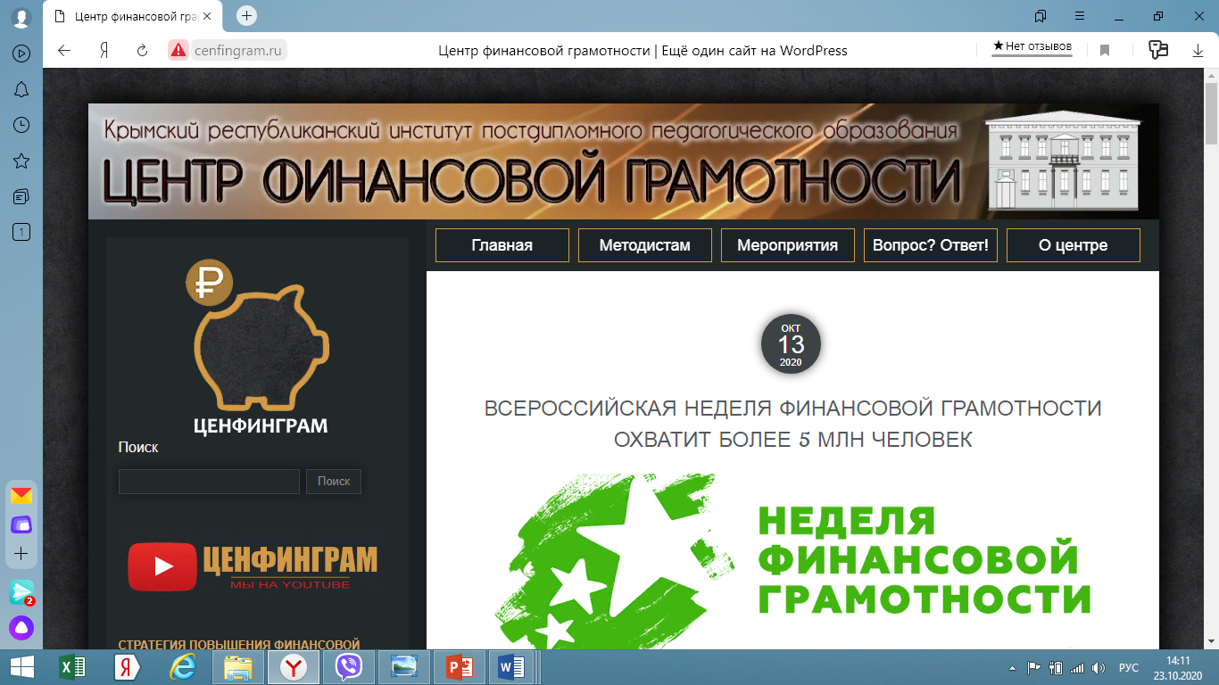
ГБОУ ДПО РК
IV НАУЧНО-МЕТОДИЧЕСКАЯ КОНФЕРЕНЦИЯ
«Финансовая грамотность в системе образования Республики Крым»
СЕКЦИЯ № 3. «Формирование основ финансовой грамотности у детей дошкольного возраста»
КРИППО
Центр финансовой грамотности ГБОУ ДПО РК «КРИППО»

Slide 6
ГБОУ ДПО РК
IV НАУЧНО-МЕТОДИЧЕСКАЯ КОНФЕРЕНЦИЯ
«Финансовая грамотность в системе образования Республики Крым»
СЕКЦИЯ № 3. «Формирование основ финансовой грамотности у детей дошкольного возраста»
КРИППО
Разделы экономики
Труд. Профессии
Потребности и возможности
Бюджет семьи. Доходы и расходы
Деньги

Slide 7
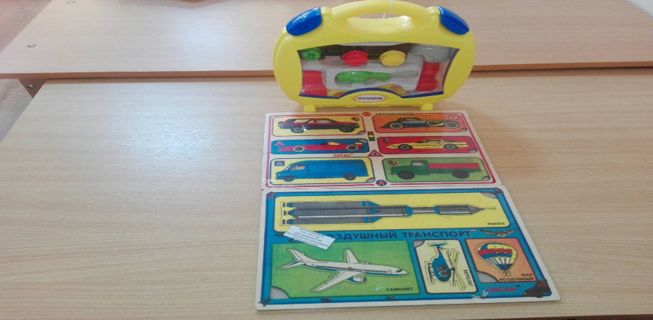
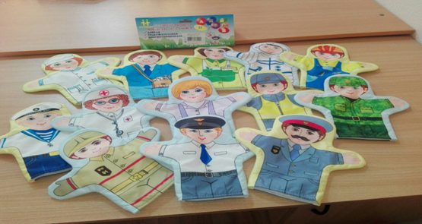
ГБОУ ДПО РК
IV НАУЧНО-МЕТОДИЧЕСКАЯ КОНФЕРЕНЦИЯ
«Финансовая грамотность в системе образования Республики Крым»
СЕКЦИЯ № 3. «Формирование основ финансовой грамотности у детей дошкольного возраста»
КРИППО
Игры, оборудование, методические пособия для экономического воспитания детей дошкольного возраста в лаборатории
ГБОУ ДПО РК «КРИППО»
Раздел «Труд. Профессии»

Slide 8
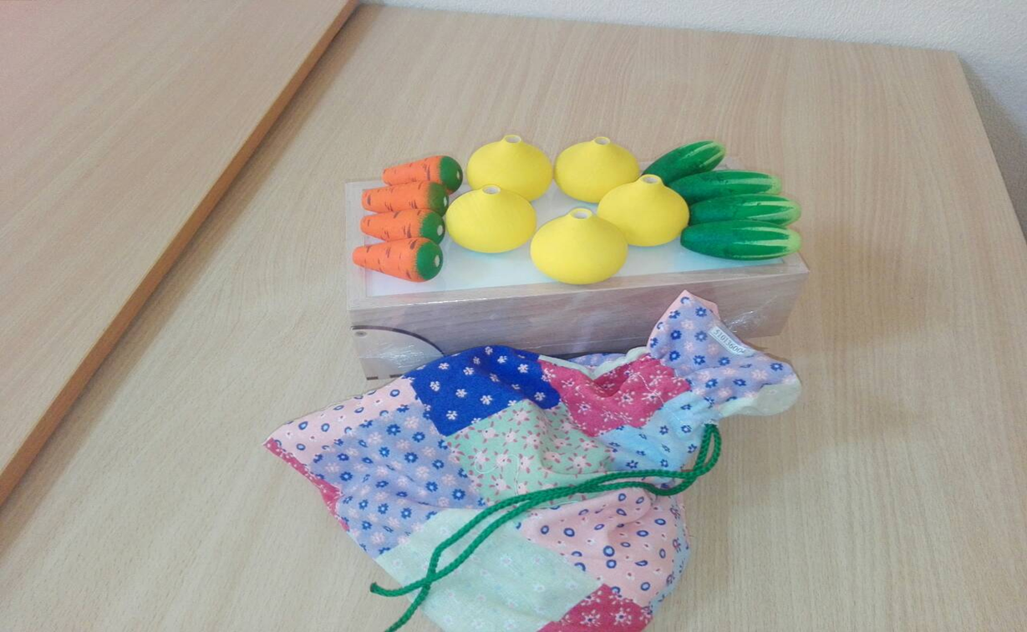
ГБОУ ДПО РК
IV НАУЧНО-МЕТОДИЧЕСКАЯ КОНФЕРЕНЦИЯ
«Финансовая грамотность в системе образования Республики Крым»
СЕКЦИЯ № 3. «Формирование основ финансовой грамотности у детей дошкольного возраста»
КРИППО
Раздел «Потребности и возможности»

Slide 9
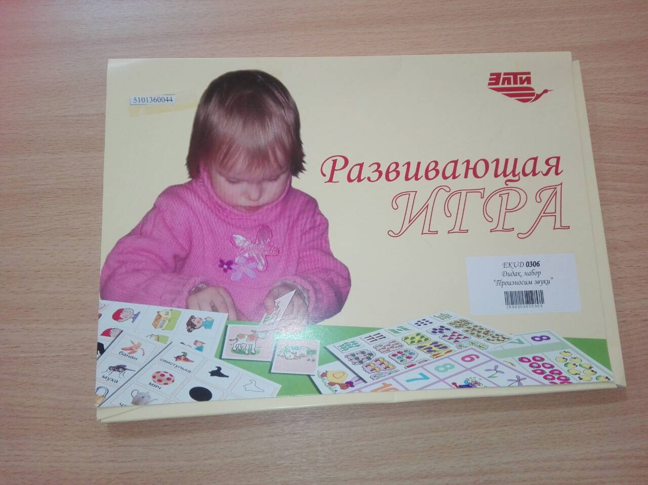
ГБОУ ДПО РК
IV НАУЧНО-МЕТОДИЧЕСКАЯ КОНФЕРЕНЦИЯ
«Финансовая грамотность в системе образования Республики Крым»
СЕКЦИЯ № 3. «Формирование основ финансовой грамотности у детей дошкольного возраста»
КРИППО
Раздел
«Бюджет семьи. Доходы и расходы»

Slide 10
ГБОУ ДПО РК
IV НАУЧНО-МЕТОДИЧЕСКАЯ КОНФЕРЕНЦИЯ
«Финансовая грамотность в системе образования Республики Крым»
СЕКЦИЯ № 3. «Формирование основ финансовой грамотности у детей дошкольного возраста»
КРИППО
Раздел «Деньги»

Slide 11
ГБОУ ДПО РК
IV НАУЧНО-МЕТОДИЧЕСКАЯ КОНФЕРЕНЦИЯ
«Финансовая грамотность в системе образования Республики Крым»
СЕКЦИЯ № 3. «Формирование основ финансовой грамотности у детей дошкольного возраста»
КРИППО
На базе полученных знаний в дошкольном возрасте дети смогут подняться на следующую ступень экономического познания в школе, познакомиться с новыми, более сложными, экономическими понятиями. Все это имеет огромное значение для формирования личности человека 21 века.

